Slide 1
Художественно – эстетическое развитие (лепка)

Slide 2
Вместе с ребенком вспомните названия овощей, из нескольких предложенных вариантов выбрать по желанию ребенка. Предложите ребенку посадить овощи на грядке. Материал: пластилин, пластилиновое тесто, масса для лепки (разных цветов), досточка, салфетки, стек, цветная бумага голубого и коричневого цветов.

Slide 4
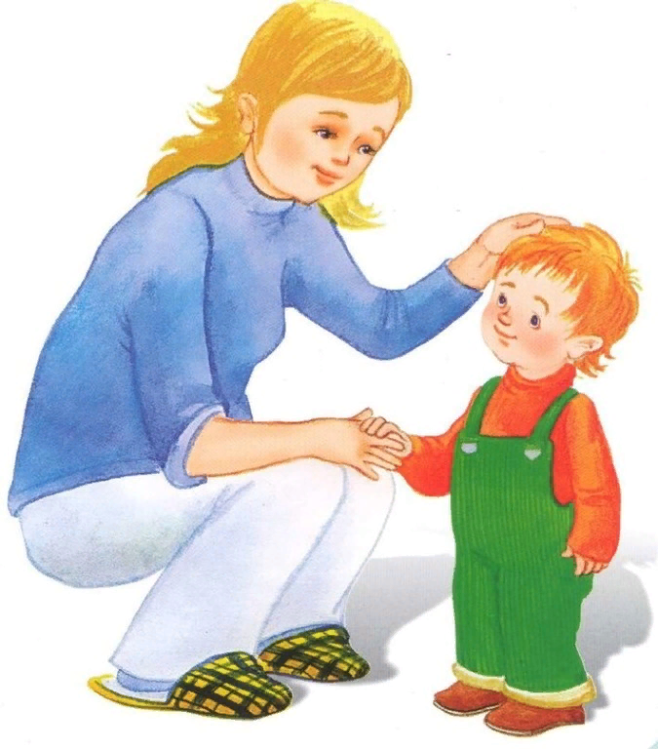
Не забудьте похвалить ребенка за проделанную работу, за его труд и усидчивость!!! Молодцы!)))

